Slide 1
AΣΦΑΛΕΙΑ ΣΤΟ ΔΙΑΔΙΚΤΥΟ
9^{ο} Δ.Σ. ΑΙΓΙΟΥ - ΤΑΞΗ Ε΄

Slide 2
Συμβουλές για την e-ασφάλεια
Μην πιστεύεις όλα όσα διαβάζεις στο διαδίκτυο. Έλεγξε πολλές ιστοσελίδες αντί να εμπιστευθείς την πρώτη που θα επισκεφθείς.

Slide 3
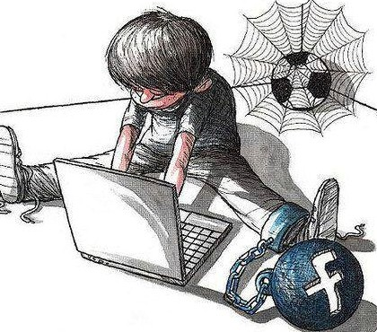
Όταν είσαι μπροστά στον υπολογιστή μην ξεχνάς να κάνεις συχνά διαλείμματα.

Slide 4
Να ανοίγεις και να απαντάς μόνο τα emails που προέρχονται από άτομα που γνωρίζεις.

Slide 5
Κράτησε την ηλεκτρονική σου διεύθυνση όσο τον δυνατόν πιο ιδιωτική, μην την δημοσιεύσεις στο διαδίκτυο.

Slide 6
Μοιράσου τον αριθμό του κινητού σου μόνο με άτομα που γνωρίσεις και εμπιστεύεσαι.

Slide 7
Απόρριψε την επαφή με εντελώς αγνώστους.

Slide 8
Μην ξεχνάς να αποσυνδέεις την web κάμερα όταν δεν την χρησιμοποιείς.

Slide 9
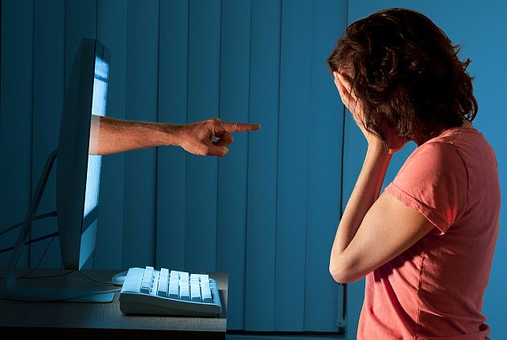
Αγνόησε αυτούς που προσπαθούν να σε παρενοχλήσουν, κράτησε τα μηνύματα που σου στέλνουν και δείξε τα σε κάποιον ενήλικα.

Slide 10
Βεβαιώσου ότι ο υπολογιστής σου έχει τείχος προστασίας και κράτα το πάντα ενεργοποιημένο.

Slide 11
Μην εκθέτεις προσωπικά σου στοιχεία όπως το όνομα, τη διεύθυνση ή το τηλέφωνό σου σε δημόσιους χώρους.

Slide 12
Βεβαιώσου ότι η οθόνη σου είναι στο σωστό ύψος, για να μην σε πονάει ο αυχένας σου.

Slide 13
Μην μοιράζεσαι με ξένους φωτογραφίες του εαυτού σου, των φίλων σου και της οικογένειάς σου. Αν το κάνεις δεν θα μπορέσεις να τις πάρεις πίσω ποτέ!

Slide 14
Μπλοκάρισε ενοχλητικούς ανθρώπους με τον λογαριασμό του chat σου.

Slide 15
Σκέψου πριν δημοσιεύσεις οτιδήποτε στο διαδίκτυο!
Πηγή: www.saferinternet.gr, www.esafetykit.net

